Slide 1
Использование технологии развития базовых нейропсихологических ощущений в образовательном процессе

Slide 2
Проблемы детей с отклонениями в психо –социальном развитии к обучению в школе.
30% детей имеют клинические диагнозы;
52-73% детей имеют функциональные отклонения в развитии эмоционально-волевой сферы;
70% детей имеют трудности в организации и контроле деятельности;
70% детей имеют особенности в развитии моторных функций;
60% детей имеют особенности в развитии речи.

Slide 3
Увеличение количества детей с различными особенностями психосоциального развития:
дети с Синдромом дефицита внимания и гиперактивностью,
леворукие дети,
дети с различными нарушениями эмоционального интеллекта (тревожность и различные страхи, агрессивность, аутизм и др.) и поведения,
одаренные дети,
дети – инвалиды (с ослабленным здоровьем),
дети с особыми образовательными потребностми ООП (физическим или психологическим недоразвитием)

Slide 4
Категории детей с ООП (с ограниченными возможностями здоровья)
дети – олигофрены (умственно отсталые) дети с выраженными (стойкими) отклонениями в интеллектуальном развитии (4 степени)
- дети с задержкой психического развития (4 формы),
дети с расстройствами эмоционально-волевой сферы и поведения,
дети с нарушениями функций опорно-двигательного аппарата (НОДА),
дети с нарушениями речи (ТРР),
дети с расстройством аутистического спектра (РАС),
дети с синдромом Дауна,
дети с сенсорными нарушениями (слуха, зрения)
дети со сложными недостатками развития.

Slide 5
В настоящее время наблюдается неуклонный рост
числа сочетанных отклонений в развитии:
увеличение количества детей с психогенными нарушениями, проявляющимися
в аутизации,
в агрессивности,
в нарушениях поведения и деятельности,
в тревожно-фобических расстройствах,
в мотивационно – волевой сфере,
в искажениях процессов социализации.

Slide 6
Психические нарушения современных детей
гиперактивность и чрезмерная отвлекаемость ребенка,
трудности в концентрации,
импульсивность,
сложность концентрации внимания,
слабая организация поведения, отсутствие планирования,
трудности ориентации во внешнем пространстве и пространстве своего тела,
замедленное освоение языка и речевых навыков,
быстрая утомляемость,
задержка развития речи, двигательного развития

Slide 7
Психические нарушения современных детей.
Состояние мышечной системы
низкий тонус мышц, слабость и утомляемость, трудности координации движений,
слишком высокий или слишком низкий уровень двигательной активности,
расстройства мышечного тонуса,
слабая двигательная координация (эти проблемы могут касаться крупной или мелкой моторики),
двигательная неуклюжесть,
не может сидеть прямо,
раскачивается или скрючивается, сидя за столом,
не всегда отвечает, когда к нему обращаются

Slide 8
Психические нарушения современных детей.
Поведенческие проблемы
повышенная ранимость ребенка,
страдает опрятность, например, в еде, на письме, в бытовых вопросах,
дети становятся все более агрессивными , страдают от ощущения одиночества, пустоты,
любят толкаться, тянуть что-то на себя,
стремятся к совершению вращательных движений, освоению высоты, склонны к воровству, лжи, побегам, уходу в виртуальное пространство,
склонны к ритуальному (стереотипному) поведению,
трудности или нарушения адаптации,
снижены функции регуляторных процессов

Slide 9
Психические нарушения современных детей
Трудности обучения
отсутствие учебной мотивации,
трудности освоения письма, чтения, математики (дисграфия, дислексия, дискалькулия),
трудности в понимании информации по образовательным областям,
особенности развития познавательных процессов,
неправильный захват карандаша,
затруднения при переписывании с доски, пропуск букв, слогов,
трудность выстраивания логико-грамматических конструкций, правильного употребления предлогов в речи, согласовании слов, понимании времени,
сложность в распределении внимания: ребенок не может смотреть и слушать одновременно,
ребенок не может удержать взгляд на движущемся предмете или, переписывая текст с доски в тетрадь, «теряется» в строчках

Slide 10
Психические нарушения современных детей
Социальное - личностное развитие
не сформированность ведущего вида деятельности,
низкий порог толерантности к близости другого лица,
снижение или отказ от социальных контактов,
замедленное развитие и коммуникативных навыков,
эмоциональная неустойчивость,
проблемы с засыпанием и сном,
неуверенность в себе,
не адекватная самооценка, потерянность, тревожность, страхи
нарушение деятельности дыхательной системы, пищеварения и др.

Slide 12
Этапы психического развития
осуществляются в определённой последовательности, при этом каждый уровень базируется на предыдущем.
Система психического развития представляет иерархическую структуру:
1.Уровень сенсорных систем
на самом низшем подуровне находится центральная нервная система,
второй подуровень - тактильная, вестибулярная и проприоцепивная системы,
Подуровень третий – обонятельная, зрительная, вкусовая и слуховая системы.
2.Уровень сенсомоторного развития
четвертый подуровень: равновесие, ориентация по сторонам тела, моторное планирование,
пятый подуровень: схема тела, выработка рефлексов, моторное планирование,
3. Уровень перцептивно – моторного развития
шестой подуровень: координация глаз – рука ,глазодвигательный контроль, контроль за положением тела,
седьмой подуровень: слухо – речевые навыки, визуально – пространственное восприятие, внимание,
4.Уровень познавательных способностей
восьмой подуровень: повседневная деятельность, поведение,
девятый подуровень: академические способности

Slide 13
В результате прохождении этих этапов
формируются следующие психические способности:
способность концентрироваться,
способность к самоорганизации,
самооценка,
самоконтроль,
уверенность в себе,
способность к обучению,
абстрактному мышлению,
специализация каждой стороны тела и полушарий мозга

Slide 14
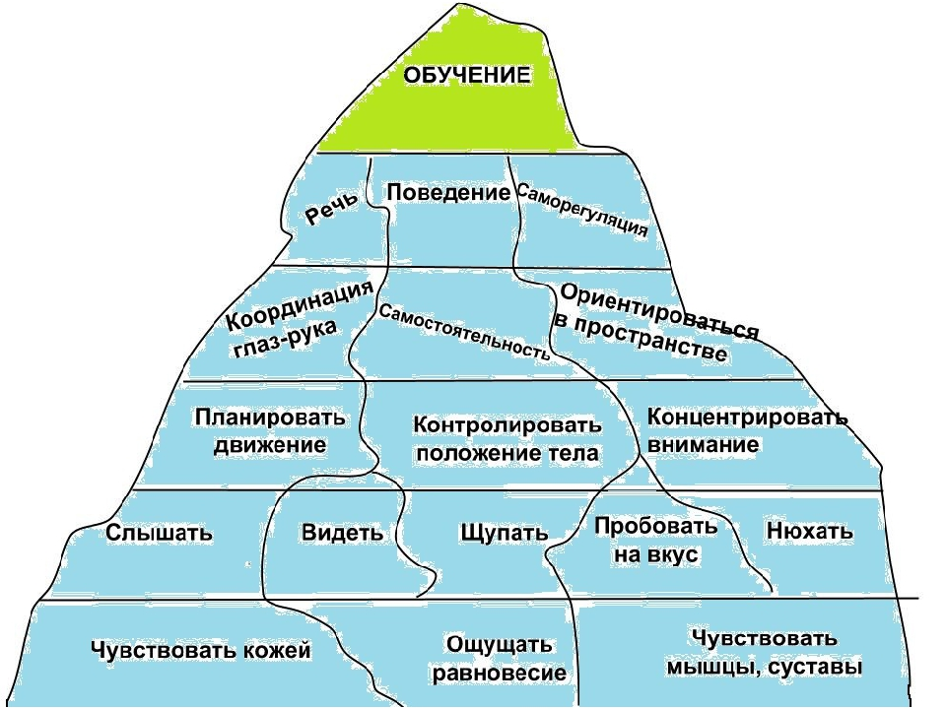

Slide 15
Тактильная сенсорная система (ТСС)
ТСС позволяет получать и обрабатывать информацию о контактах с кожей: давление, вибрация, движение, температура и болевое раздражение.
ТСС самая большая в организме. Кожные ощущения сообщают мозгу о границах тела. Прикосновения возбуждают нервную систему. Наш мозг реагирует на прикосновение к горячему утюгу как опасность, угрозу и это порождает защитный рефлекс одернуть руку. У детей с повышенной тактильной чувствительностью эти процессы проходят иначе.
ТСС «поставляет» головному мозгу информацию о положении и движении тела в пространстве, о положении его отдельных частей. Кроме того, она играет важную роль в ориентации человека в окружающей среде

Slide 16
Признаки тактильной депривации
Человек испытывает острую необходимость, чтобы его коснулись, чтобы к его телу притронулись, погладили, помассировали.
Ему жизненно необходимо, чтобы кто-то прижимал и тискал в объятиях. Он чувствует дискомфорт в общении с окружающими и каждый раз ощущает потребность прижаться к кому-то из окружения.
Он посещает публичные места, где огромные скопления людей и наслаждается тем, что о него «труться» тела.
Он втискивается в переполненный вагон метро и наслаждается ощущением сдавленного тела.
Дисфункция ТСС сказывается на познавательной деятельности и социальном взаимодействии.

Slide 17
Особенности поведения ребенка с нарушениями ТСС
демонстрация в своем поведении упрямства, твердости, непоколебимости, негативной воли: негативизма,
отталкивание от себя (вербально или физически) окружающих, капризы без видимой причины,
отказ от контакта со всеми людьми за исключением своей матери (или того, кто с самого рождения заботился о нем),
невнимательность, беспокойство, отвлеченность, рассеянность,
стремление к крепким сильным объятиям и по пытки стереть раздражающий легкий поцелуй,
отказ от того, чтобы стричь ногти, вымыть голову, надеть неудобную одежду,
избегание сюрпризов.

Slide 18
Усиление тактильных ощущений:
ребенок ищет предмет путем ощупывания, спрятанный в коробке с фасолью, горохом,
массаж рук и ног щетками с разной текстурой,
завертывание ребенка в тяжелое одеяло, раскачивание, во время чтения,
осуществлять глубокие надавливания
( надавливание нельзя применять в паху, лице, животу, ягодицам, голове) и сжатие суставов корпуса, рук и ног. Повторяются через полтора – два часа

Slide 19
Проприоцептивная система
Ее налаженная работа дает человеку восприятие собственной позы и движения.
Она помогает нам двигаться, сообщает нам, в каком положении находятся части тела, помогает выполнять различное множество физических действий от мелких до крупных.
Дети с нарушением проприоцепции испытывают трудности в управлении своим телом, в планировании двигательных актов

Slide 20
Зачем нам нужна проприоцепция?
чтобы увеличить ощущение тела и контролировать и планировать движения тела;
способствует различию визуального образа, чем больше мы двигаемся , тем больше мы понимает то, что видим;
обеспечивает телесное самовыражение. способность выполнять цепочку действий, двигать частями тела, экономично и точно;
обеспечивает плавную ходьбу, быстрый бег, умения сидеть и стоять , потягиваться и лежать;
чувствовать себя эмоционально защищенным, доверять своему телу, быть уверенным в себе;
модулирует уровень возбуждения, помогает успокоиться, снять возбуждение
различать движение во времени и пространстве.

Slide 21
Нарушения проприоцептивной системы
Проприоцептивная дисфункция может спровоцировать задержку развития мелкой и крупной моторики, и моторного планирования.
Такие дети часто «злят» взрослых тем, что все время что-то ломают и разбивают, своим очень неаккуратным почерком.
Однако это связано с особенностью работы их проприоцептивной системы, а именно неспособностью определить какую силу надо приложить, чтобы взять, удержать или переместить тот или иной объект.

Slide 22
Признаки нарушения проприоцептивной системы
трудность перемещения в помещении, наталкивание на препятствия,
проблемы с повторением увиденных движений,
топание ногами во время ходьбы,
стучит ногами, качает их, когда сидит,
часто падает на пол,
любит прыгать на батуте без остановок,
скрипит ребенок зубами,
ребенок хлопает дверьми, сильно нажимает на карандаш,
ребенок предпочитает такие виды активности, где надо толкать, тянуть, поднимать, прыгать или просто подраться

Slide 23
Усиление проприоцептивных ощущений
разные варианты надавливания
растяжки групп мышц туловища и конечностей,
отжимание от стены, сжимание мяча и эспандера,
игры с футболом на поднятие мяча и прокрутку,
бег, прыжки,перепрыгивание через предметы,
жевание и сосание специальных приспособлений,
прыжки в высоту, доставая предмет,
перетягивание каната,
ползание по полу, пророползание под стулом, в полосе препятствий,
отталкивание мяча ногами,
ношение утяжеленных жилетов, шапок, рюкзаков,
стремление тянуть тяжелые предметы,
сосание предметов: вязких, кислых, кисло – сладких,
жевание резиновых, мягких, твердых, не съедобных предметов,
использование нарядов для прыжков, катания, отталкивания, растягивания,
вибраторы для рук и ног

Slide 24
Вестибулярная система
вестибулярная система обеспечивает человека информацией о движении, гравитации и изменении положения головы. Благодаря ей, мы понимаем, движемся мы или неподвижны, она сообщает нам скорость и направление движения, она стабилизирует наши глаза во время движения, и именно вестибулярная система сообщает нам статичны ли объекты вокруг нас.
формирует фундамент взаимоотношений человека с силой тяжести и физическим миром
Активность вестибулярного и «настраивает» всю нервную систему на эффективную работу.
Нарушение функций этой системы (непоследовательность или неточность при обработке информации) приводит к ошибкам в интерпретации всех прочих ощущений, и нервная система дает сбой.

Slide 25
Дисфункция вестибулярной системы
проявляется в том, что ребенок:
пугается слишком сильных видов движений: подъем и спуск по лестнице, качание на качелях,
расстраивается когда едет на транспорте или пользуется движущимися приспособлениями,
любит кружение, карусели,
падает, когда сидит на стуле,
не может удержаться от падения,
испытывает головокружения, общую слабость,
любит кружиться или раскачиваться,
раскачивается ребенок в ситуации стресса

Slide 26
Усиление вестибулярных ощущений
использование прыжков, вращательных движений, раскачиваний, качание в кресле – качалке,
занятия, сидя на гимнастическом мяче, подпрыгивания, ерзание,
разные варианты надавливания,
растяжки групп мышц туловища и конечностей,
отжимание от стены, сжимание мяча и эспандера,
игры с футболом на поднятие мяча и прокрутку,
жевание и сосание специальных приспособлений,
перетягивание каната,
ползать по полу, под стулом, в полосе препятствий.

Slide 27
Взаимодействие базовых ощущений
Тактильная, вестибулярная и проприоцептивная системы - это три кита, самые древние сенсорные системы, фундамент всех психических процессов.
Интеграция этих ощущений формирует перцептивный образ тела, координацию обеих сторон тела, двигательное планирование, уровень активности, концентрацию внимания, эмоциональную стабильность.
В ситуации интеграции этих ощущений с включением речи и языка формируется координация глаз – рука, зрительная перцепция и целенаправленная деятельность.

Slide 28
Последовательность формирования психических процессов
Вестибулярные ощущения (сила тяжести и движение) формируются при взаимодействии движения глаз, позы и равновесия.
Проприоцептивные ощущения (мышцы и суставы) определяются мышечным тонусом и противодействием силе тяжести.
Тактильные (прикосновения) ощущения зависят от сосания, приема пищи, связи мать – ребенок, тактильного комфорта.
Интеграция этих ощущений формируют перцептивный образ тела, координацию обеих сторон тела, двигательное планирование, уровень активности, концентрацию внимания, эмоциональную стабильность

Slide 29
Сенсорная интеграция
- это взаимодействие всех органов чувств. Она начинается очень рано, уже в утробе матери.
Взаимодействие всех органов чувств подразумевает упорядочивание ощущений и раздражителей таким образом, чтобы человек мог адекватно реагировать на определенные стимулы и действовать в соответствии с ситуацией.

Slide 30
Теория сенсорной интеграции
– теория о взаимосвязи мозга и поведения.
Суть сенсорной интеграции (СИ)
СИ является бессознательным процессом, происходящим в головном мозге, организует информацию, полученную от органов чувств,
СИ наделяет значением испытываемые ощущения, отбирая нужную информацию,
СИ позволяет осмысленно действовать и реагировать на ситуацию, в которой находится человек,
Си Формирует основу для теоретического обучения и социального поведения.

Slide 31
Технология сенсорной интеграции
Сенсорная интеграция - это есть обработка поступающих от органов чувств ощущений, их структуирование и упорядочивание в процессе формирования знаний.
Чем правильнее работают сенсорные системы, чем больше достаточной информации получает мозг, тем больше он выдает адекватных реакций.

Slide 32
Использование метода СИ возможно для детей, имеющих
особенности психосоциального развития,
агрессивное поведение,
аутизм и синдром Аспергера, СДВГ
нарушения сна,
нарушения речи,
нарушения эмоционально – мотивационной сферы,
детский церебральный паралич,
дисфункция сенсорной интеграции,
синдром Дауна и синдром Ретта,
напряженность и стресс,
нарушение обработки сенсорной информации

Slide 33
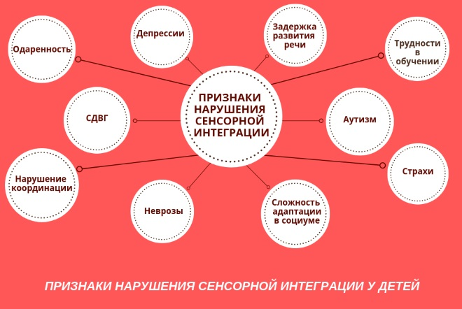

Slide 34
Оборудование для СИ
гимнастические маты и коврики,
подушки с наполнителями разной фактуры;
набивные мячи;
качели нескольких видов и гамаки;
подвесное бревно-качели;
гимнастические бревна;
полоса препятствий;
вертикальные и наклонные лесенки; горки и турники;
батуты; доски на роликах, тележки;
широкие горизонтальные трубы-тоннели из мягкого пластика или ткани для пролезания внутри;
песок, камешки,
дорожки с покрытиями разной текстуры;
коробки с песком;
наборы дидактических игрушек (кубики, конструкторы, пластмассовые игрушки)

Slide 35
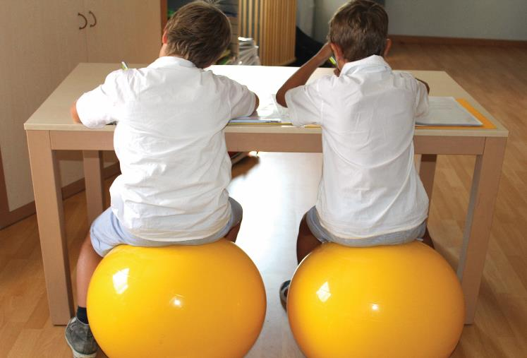

Slide 36
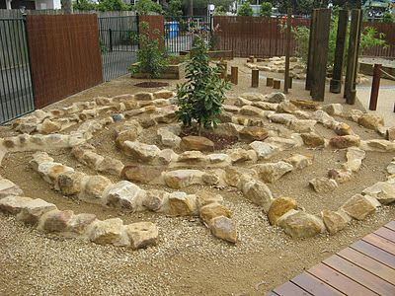

Slide 37
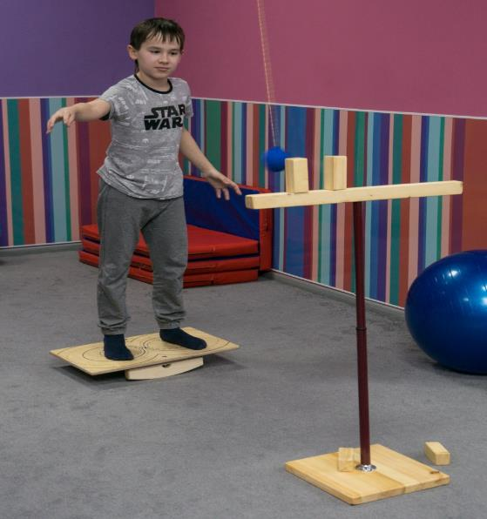

Slide 38
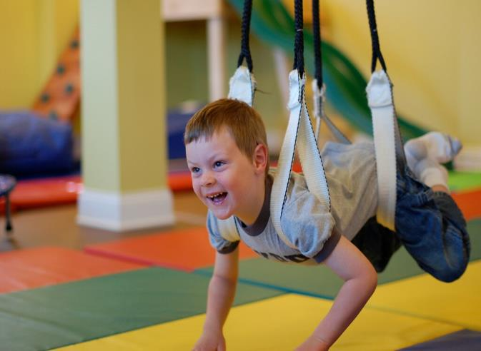

Slide 39
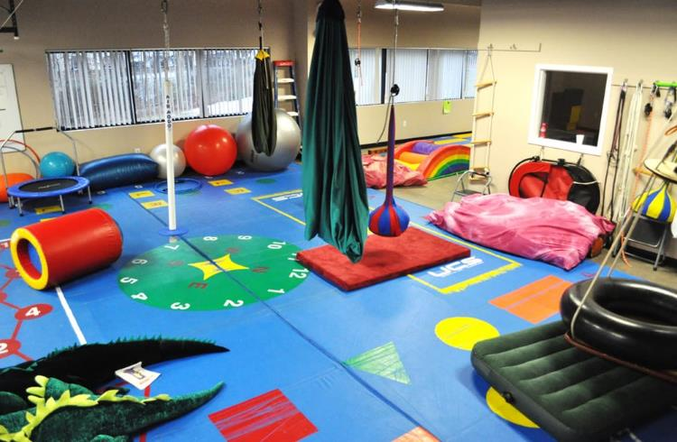

Slide 40
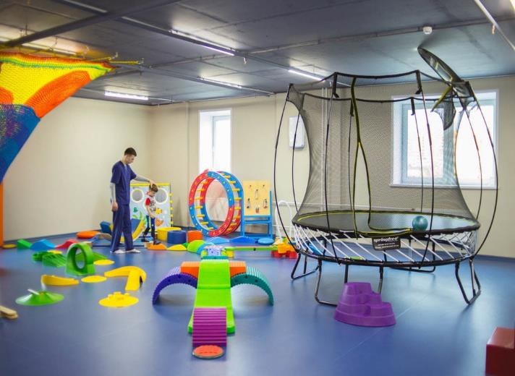

Slide 41
Игры для С.И.
Игры с движением:
Игры на развитие зрительного восприятия
Игры на развитие слухового восприятия
Игры и пособия для тактильной системы:
Развитие тактильно-двигательных ощущений
Игры на развитие кинестетического и кинетического восприятия
Игры на восприятие предметов в движении:
Упражнения с предметами
Вкусовые качества предметов
Развитие обоняния
Игры на развитие чувства равновесия
Игры для стимуляции речевой активности

Slide 42
Литература
1. Шпицберг И.Л. Коррекция нарушений сенсорных систем у детей с расстройствами аутистического спектра // Аутизм и нарушения раз- вития, 2013. № 2. С. 33—45. 239
2. Метиева Л.А., Удалова Э.Я. Сенсорное воспитание детей с отклоне- ниями в развитии. Сборник игр и игровых упражнений: Книголюб, 2007.
3. Семаго Н.Я. Новые подходы к построению коррекционной работы с детьми с различными видами отклоняющегося развития // Дефекто- логия, 2000.
4. Кислинг У. Сенсорная интеграция в диалоге: понять ребенка, рас- познать проблему, помочь обрести равновесие / У. Кислинг. Под ред. Е.В. Клочковой; [пер. с нем. К.А. Шарр]. М.: Теревинф, 2010.
5. Айрес Э. Дж. Ребенок и сенсорная интеграция. Понимание скрытых проблем развития. [Пер.с англ. Ю. Даре]. Т.: Теревинф, 2009.

